Slide 1
О ходе достижения показателей уровня цифровой зрелости контрольными (надзорными) органами Волгоградской области
Заварухин Вячеслав Анатольевич – временно осуществляющий полномочия председателя комитета информационных технологий Волгоградской области

Slide 2



Показатели рейтинга руководителя цифровой трансформации (РРЦТ) и оценки уровня
«цифровой зрелости» (ЦЗ) «Доля КНМ, проведенных дистанционно»
Формула расчета
Достижение показателей на 01.10.2025:
РРЦТ + 2 балла
Цифровая зрелость + 2 балла
2 место в федеральном рейтинге внедрения МП «Инспектор»
$$\text{Доля дистанционных КНМ}=\frac{\text{Кол}\text{−}\text{во КНМ}\text{+ПВ}\text{ с МП Инспектор}}{\text{Общее кол}\text{−}\text{во КНМ+ПВ}} ×\text{100\%}$$
Методика расчета
По итогам расчета значение в процентах переводится в баллы
учитываются КНМ и профилактические визиты
Оценка, балл | Значение показателя %
0,0 | Значение показателя меньше 1%
0,5 | Значение показателя от 1% до 3%
1,0 | Значение показателя от 3% до 5%
1,5 | Значение показателя от 5% до 10%
2,0 | Значение показателя больше 10%
Консультирование не учитывается при расчете показателя
Исключены из расчета КНМ по программе проверок в рамках федерального и регионального госстройнадзора

Slide 3
Использование МП «Инспектор» ОИВ на 22.10.2025
Проведение КНМ
Проведение ПВ
ОКТЯБРЬ 2025
206
ОКТЯБРЬ 2025
482
всего КНМ
всего ПВ
ИЮНЬ 2025
ИЮНЬ 2025
103
73
всего КНМ
всего ПВ
3,4%↑^{+1,5%}
43,5%↓^{-5,8%}
2 с МП "Инспектор"
36 с МП "Инспектор"
7 с МП "Инспектор"
210 с МП "Инспектор"

Slide 4
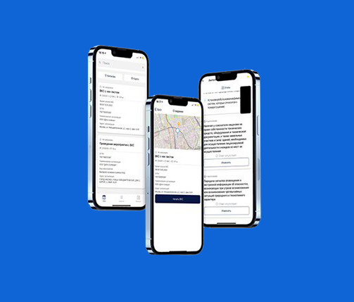
Использование МП «Инспектор» ОИВ на 22.10.2025
ОИВ - лидеры по использованию МП «Инспектор»
№ | Наименование КНО | Всего КНМ+ПМ с МП | КНМ с МП | ПВ с МП
1 | Инспекция государственного жилищного надзора | 81 ↑⁺ ⁸⁰ | 2 | 79
2 | Комитет по обеспечению безопасности жизнедеятельности населения | 27 ↑⁺²⁷ | -* | 27
3 | Комитет государственной охраны объектов культурного наследия | 24 ↑⁺²³ | 5 | 19
4 | Комитет образования и науки | 22 ↑⁺²² | 0 | 22
5 | Комитет тарифного регулирования | 13 ↑⁺¹² | -* | 13
6 | Комитет социальной защиты населения | 10 ↑⁺¹⁰ | -* | 10
* КНМ не проводились ОИВ в отчетном периоде
Проведение КНМ с МП «Инспектор» в ОИВ на 22.10.2025
Облкультнаследие
Госжилнадзор
Решение Рабочей группы: 30 % КНМ
с МП «Инспектор»
в 3 квартале 2025 г.
КНМ всего
55,8%
КНМ всего
42,2,%
115
87
5
2
КНМ с МП
4,3%
КНМ с МП
2,3%

Slide 5
Использование МП «Инспектор» ОИВ на 22.10.2025
ОИВ с низким уровнем использования МП «Инспектор» при проведении профвизитов
№ | Наименование КНО | Всего КНМ+ПМ с МП | % применения | ПВ в ГАСУ | КНМ в ГАСУ
1 | Комитет природных ресурсов, лесного хозяйства и экологии | 2 | 3,8% | 52 | 0
2 | Инспекция госстройнадзора (в части долевого надзора) | 2 | 6,4% | 31 | 0
3 | Комитет по труду и занятости | 1 | 6,25% | 16 | 0
4 | Комитет транспорта и дорожного хозяйства | 1 | 9% | 9 | 2
5 | Комитет сельского хозяйства | 0 | 0% | 23 | 0

Slide 6
Использование МП «Инспектор» городскими и муниципальными округами на 22.10.2025
Прирост мероприятий в разрезе КНО
Управление «Жилищная инспекция Волгограда» департамента ЖКХ и ТЭК администрации Волгограда
141↑
+140 ПВ
673
247
КНМ+ПВ
с МП "Инспектор
КНМ+ПВ
всего
49 ↑
Комитет жилищно-коммунального хозяйства и капитального строительства администрации городского округа - город Камышин
+47 ПВ
+2 КНМ
21 ↑
Администрация муниципального округа город Михайловка
+19 ПВ
19 ↑
Администрация городского округа город Фролово
+16 ПВ
17 ↑
Администрация городского округа город Урюпинск
+14 ПВ
+3 КНМ

Slide 7

Предложения в проект решения Рабочей группы
Уполномоченным органам, а также администрациям городских округов и муниципального округа активизировать работу по проведению контрольных (надзорных) мероприятий (выездная проверка, инспекционный визит, рейдовый осмотр) и профилактических визитов в целях достижения показателя "Доля контрольных (надзорных) мероприятий, проведенных дистанционно".
до 19 декабря 2025 г.
Уполномоченным органам, а также администрациям городских округов и муниципального округа провести в IV квартале 2025 г.
не менее 30 % контрольных (надзорных) мероприятий
с использованием мобильного приложения "Инспектор"
от общего количества.
до 19 декабря 2025 г.

Slide 8
Спасибо за внимание!

